Slide 1
07 TestNG高级应用

Slide 2
本章大纲
7.1 Java代码执行testNG配置文件
7.2 使用ITestContext共享数据
7.3 ITestResults接口
7.4 IReporter接口
7.5 ITestListener接口
Notes:
断言 判断结果对不对

Slide 3
Java代码执行testNG配置文件
// 等待执行结束，然后去执行失败用例
TestNG testNG1 = new TestNG();
List<String> suites1 = new ArrayList<String>();
Thread.sleep(5000);
suites1.add(".\\test-output\\testng-failed.xml");
testNG1.setTestSuites(suites1);
testNG1.run();

Slide 4
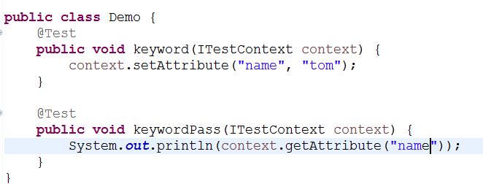
使用ITestContext共享数据

Slide 5
ITestResults
ITestResult是TestNG提供的一个接口，结合@AfterMethod，可以监听@Test方法的执行状态等信息 ITestResult.getName() 是测试用例名,方法名
ITestResult.getStatus() 测试执行结果： ITestResult.SUCCESS，ITestResult.FAILURE，ITestResult.SKIP
ITestResult.getInstanceName()是类名
ITestResult.getThrowable() 测试的报错信息

Slide 6
ITestResults
@AfterMethod
public void cleanTestCase(ITestResult result) {
if (result.getStatus() == ITestResult.FAILURE) {
System.out.println("success method：" + result.getName());
}
System.out.println("testResult.className():" + result.getInstanceName());
System.out.println("testResult.message():" + result.getThrowable());
}

Slide 7
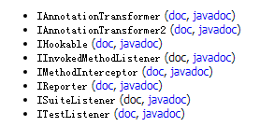
Listeners监听
TestNG的监听器（listener）是一系列的接口，用于在运行时设置动态参数，以改变TestNG的执行过程。
TestNG会监听每个测试case的运行结果，有时候我们需要定制一些其他功能，如自动截图，发送邮件给相关人员等。
它们只是一些预定义的 Java 接口。用户创建这些接口的实现类，并把它们加入到 TestNG 中，TestNG 便会在测试运行的不同时刻调用这些类中的接口方法。

Slide 8
Listeners监听
IAnnotationTransformer，操作@Test
IAnnotationTransformer2，操作@Configuration、@DataProvider和@Factory
IMethodInterceptor监听器，可以改变这些测试方法的执行顺序
IInvokedMethodListener监听器，能够在调用某个测试方法之前或者之后发出通知
IHookable监听器，就是根据当前执行的情况决定是否执行某个测试方法。即测试方法的执行有先决条件，满足条件则执行，否则就跳过执行。

Slide 9
ITestListener
6、 ITestListener监听器如果要在测试方法执行成功、失败或者跳过时指定不同后续行为，可以利用ITestListener 监听器。也可以直接继承TestListenerAdapter类来实现。该类是一个基于ITestListener 的简单适配器，存储了被运行的所有测试用例。

Slide 10
ITestListener
实现监听器的步骤：
1、创建监听类，实现接口ITestListener ，或者继承类TestListenerAdapter
重写三个方法
onTestStart, onTestSuccess(), onTestFailure()
2、配置testng.xml文件，并设置Lienter范围，或者为测试类设置@Listeners注解
<listeners>
<listener class-name="Listener-name" />
</listeners>

Slide 11
IReporter 接口
TestNG 提供了默认的测试报表。但如果用户希望有不同格式的测试报表，就需要使用 IReporter 监听器。IReporter 监听器只有一个方法需要实现。
void generateReport(List<XmlSuite> xmlSuites, List<ISuite> suites, String outputDirectory);
该方法在所有测试方法执行结束后被调用，通过遍历 xmlSuites 和 suites 能够获取所有测试方法的信息以及测试结果。outputDirectory 是默认的测试报表生成路径，可以指定其他路径生成报表。

Slide 12
IReporter 接口
这个方法有三个参数： xmlSuite：这是TestNG的测试XML正在执行中提到的列表套件。 套件：其中包含一套测试执行后信息，该对象包含了所有的信息包，类，测试方法和测试执行结果。
outputDirector：报告将产生的输出文件夹路径，其中包含的信息。
详见 Reporter.java

Slide 13
监听器注意事项
在 @Listeners 中添加监听器跟在 testng.xml 添加监听器一样，将被应用到整个测试套件中的测试方法。如果需要控制监听器的应用范围（比如添加的监听器仅使用于某些测试测试类或者某些测试方法），则必须在监听器类中编写适当的判断逻辑。
在 @Listeners 中添加监听器跟在 testng.xml 添加监听器的不同之处在于，它不能添加 IAnnotationTransformer 和 IAnnotationTransformer2 监听器。原因是因为这两种监听器必须在更早的阶段添加到 TestNG 中才能实施修改注释的操作，所以它们只能在 testng.xml 添加。
TestNG 对添加的监听器不做去重判断。因此，如果 testng.xml 和源代码中添加了相同的监听器，该监听器的方法会被调用两次。

